Slide 1



ЗЕЛЕНЕ БУДІВНИЦТВО ЯК КОНЦЕПЦІЯ ЕКОЛОГІЧНОГО ТА КЛІМАТОСТІЙКОГО
БУДІВНИЦТВА
Ткаченко Тетяна Миколаївна
професорка кафедри технологій захисту навколишнього середовища та охорони праці КНУБА,
докторка технічних наук, професорка

Slide 2
Модуль 3
Лекція 1
Зелені стандарти у світі та в Україні.
Можливості застосування та перспективи впровадження

Slide 3
In all communication activities you should display the following disclaimer: ‘Funded by the European Union. Views and opinions expressed are however those of the author(s) only and do not necessarily reflect those of the European Union or CBE JU. Neither the European Union nor the CBE JU can be held responsible for them.’

Slide 4
Вступ
План лекції
1
Передумови екологічної сертифікації
6
Об’єкти, сертифіковані за стандартом LEED в Україні
Зелені стандарти
2
8
Сертифікація за стандартом DGNB
3
Сертифікація за стандартом LEED
9
Сертифікація будівель за стандартом
WELL Building Standard
4
Сертифікація за стандартом BREEAM
10
Зелені стандарти України
5
Практичний кейс

Slide 5
Частина 1. Передумови екологічної сертифікації

Slide 6

зелене будівництво в рамках політики ЄС є одним з основних інструментів підтримування переходу до моделі циркулярної економіки й досягнення кліматичної нейтральності.
Європейській Зелений курс (European Green Deal)
політична та фінансова ініціатива ЄС для підтримування сталих рішень у будівництві з метою трансформації галузі відповідно до цілей Європейського Зеленого курсу
Новий європейській Баухаус (New European Bauhaus)

Slide 7
Встановлюють технічні критерії до різних видів економічної діяльності які сприяють:
- пом'якшенню наслідків зміни клімату або
адаптації до зміни клімату;
- переходу до циркулярної економіки;
- запобіганню та контролю забруднення або
захисту та відновленню біорізноманіття та екосистем
.
Регламенти ЄС
Міжнародний стандарт ISO 21929-1:2011 Sustainability in building construction — Sustainability indicators — Part 1: Framework for the development of indicators and a core set of indicators for buildings (Сталість у будівництві. Індикатори сталості. Частина 1. Структура для розробки індикаторів і основного набору індикаторів для будівель)
є базовим для розробки критеріїв та методу рейтингового оцінювання сталості будівель і споруд.
Міжнароджні стандарти

Slide 8
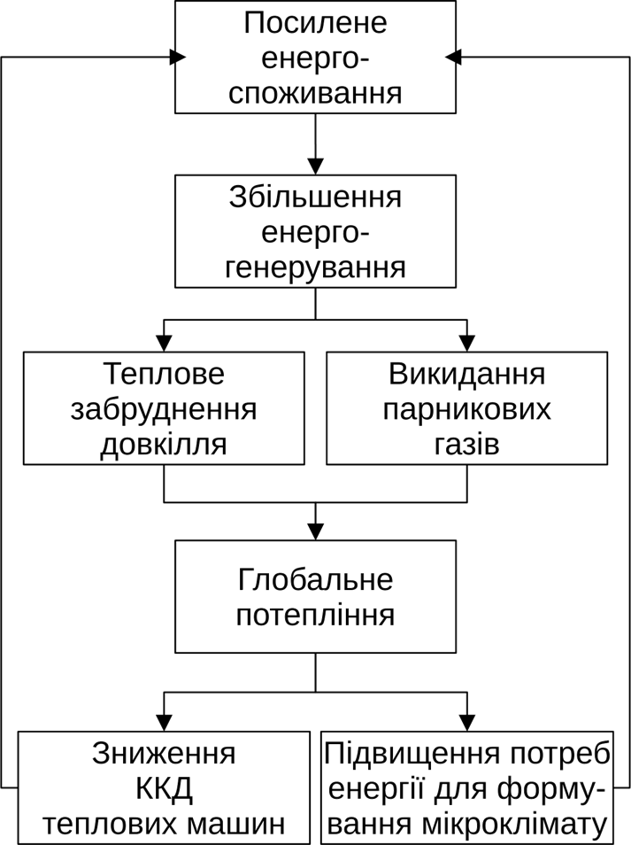
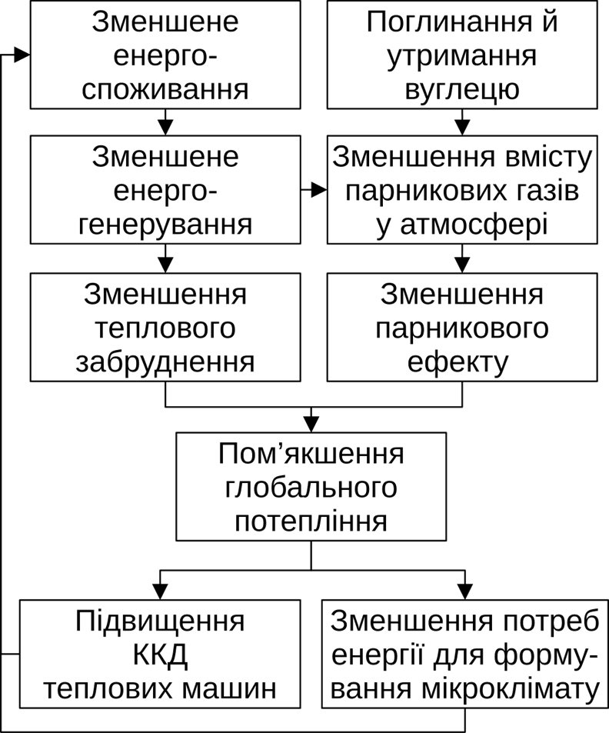
Цикли зміни довкілля, які виникають при звичайному будівництві (а) та при зеленому будівництві (б)
(а)
(б)

Slide 9
Напрямки екологізації міського середовища
«зелене» будівництво
Використання екологічних матеріалів
Біонічна архітектура
Біокліматична архітектура
Енергоефективні будівлі
Підземне будівництво
Прийоми озеленення
будівель
Біобазовані матеріали
Матеріали з низьким вуглецевим слідом
Вертикальне озеленення
Горизонтальне озеленення
фіто меліорація
«Зелене» будівництво в широкому розумінні, це комплекс заходів, які структуровані відповідними стандартами проєктування і будівництва, з метою збільшення ефективності використання природних ресурсів з одночасним зменшенням негативного впливу будівель на навколишнє середовище та на життєдіяльність людини

Slide 10
Частина 2.
Зелені стандарти

Slide 11
СТАНДАРТИ
- номінальні
- функціональні
обов'язкові (Директива Європейського Союзу за енергетичними показниками будівель)
добровільні
В державах-членах ЄС та в усьому світі, стандарти зеленого будівництва:
ґрунтуються на вимогах
ISO 21929-1 та інших міжнародних стандартах у сфері сталого будівництва;
- є добровільними і належать до недержавних систем сертифікації

Slide 12
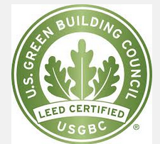
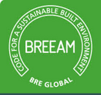
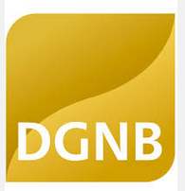
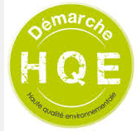
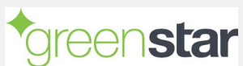
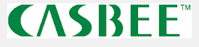
Системи екологічної сертифікації
LEED - Leadership in Energy and Environmental Design
BREEAM – Building Research Establishment Environmental Assessment method
DGNB - “Deutsche Gesellschaft für Nachhaltiges Bauen”
HQE - Haute Qualité Environnementale (High Quality Environmental standard)
Green Star -2003 by the Green Building Council of Australia
CASBEE - Comprehensive Assessment System for Built Environment Efficiency

Slide 13


Координація діяльності
WORLD GREEN BUILDING COUNCIL (WORLDGBC)
- створення сприятливого політичного середовища, фінансового середовища та соціально-культурного середовища для забезпечення більш сталого та здорового будівництва.
- розвиток справедливих, стійких будівель, міст та громад.
Міжнародна Рада
«зеленого» будівництва
https://worldgbc.org/
UKRAINIAN GREEN BUILDING COUNCIL
- впровадження міжнародних стандартів «зеленого» будівництва в Україну;
· внесення змін до українського законодавства з метою розвитку «зеленого» спрямування в будівельній галузі;
· сертифікація будівель відповідно до «зелених» стандартів;
· проведення круглих столів для фахівців будівельної та енергетичної галузі;
· популяризація ідей «зеленого» будівництва шляхом створення і підтримки веб-порталу та ін
Українська Рада
«зеленого» будівництва
https://ugbc.com.ua/
https://ugbc.com.ua

Slide 14
Критерії сертифікації зеленого будівництва
Екологічний критерій
передбачає прораховані з урахуванням досвіду міжнародних методик обсяги антропогенних викидів парникових газів, показники впливу на озоновий шар, показники внутрішніх мікрокліматичних параметрів будівлі, показники якості та ефективності використання питної води в системі водопостачання та умови водовідведення, використання площі зовнішньої поверхні, показники утворення, сортування та утилізації відходів;
ураховує обсяг витрат пов'язаних з експлуатацією будівлі, показники енергоефективності будівлі;
оцінює теплотехнічні показники будівлі в зимовий та літній періоди, акустичні показники, показники природного та штучного освітлення, вентиляції, кондиціонування повітря, показники температури та інсоляції, показник доступності для користувачів, показники доступності виконання змін;
містить показник пожежної безпеки, показник шумового впливу, рівень вологості повітря в приміщенні, показник зручності прибирання та обслуговування будівлі, показники вмісту твердих відходів в процесі зносу або демонтажу будівлі;
враховує показник ступеню ризиків пов’язаних з місцезнаходженням, показники транспортних зв’язків, показники розвитку інфраструктури, умови місцезнаходження.
Економічний критерій
Функціональний критерій
Технічний критерій
Критерій місцезнаходження

Slide 15
Переваги сертифікації за зеленими стандартами
це можливість створити більш комфортне середовище для жителів та співробітників, збільшити продуктивність праці, заощадити на експлуатаційних витратах, зміцнити репутацію на ринку і зробити внесок в корпоративну соціальну відповідальність;
маркетингова перевага на ринку, можливість швидше здати (продати) будівлі, підвищити ставку капіталізації, залучити додаткове фінансування, забезпечити будівлі стабільний і платоспроможний потік мешканців та орендарів.
насамперед знижує ризики морального старіння активу, збільшення гарантійного терміну і покращує корпоративний імідж.
участь у проєкті, що сертифікується за міжнародними стандартами, – це незалежне міжнародне підтвердження їх компетенції, якості проєктних рішень і додаткову конкурентну перевагу;
стандарти екологічного будівництва є важелем впровадження інноваційних технологій і підтримання реалізації природоохоронного законодавства, а також ринковим механізмом щодо поліпшення якості навколишнього середовища.
Для орендаря
Для девелопера
Для інвестора
Для архітекторів, проєктуваль-ників, інженерів і підрядників
Для держави

Slide 16
За всіма визнаними в Німеччині зеленими стандартами, такими як DGNB, LEED і BREEAM, до кінця першої половини 2024 року загальна площа офісів у містах «великої сімки» Німеччини становила 98,74 млн кв. м.
У цю суму входять 13,69 млн. кв. м сертифікованих, попередньо сертифікованих або тих, що очікують сертифікації площ (14%):
Берлін – 12,4 %
Дюссельдорф – 14,9 %
Франкфурт – 27,1 %
Гамбург – 9,1 %
Кьольн – 10,3 %
Мюнхен – 14,9 %
Штутгарт – 8 %
Використання «зелених» стандартів дозволить прискорити перехід від традиційного проєктування і будівництва будівель і споруд до стійкого, яке базується на наступних принципах: безпека і сприятливі здорові умови життєдіяльності людини;
обмеження негативної дії на довкілля; врахування інтересів майбутніх поколінь.
«Зелене» будівництво ґрунтується на відповідній сертифікації і є широко поширеним у світі.

Slide 17
Частина 3. Сертифікація за стандартом LEED

Slide 18
Надання послуги із сертифікації LEED
1. Розроблення енергетичної моделі будівлі згідно зі стандартом ASHRAE (Американське товариство інженерів з опалення, охолодження та вентиляційних систем);
2. Розроблення пропозицій про внесення змін до проєкту з мінімізації використання енергоресурсів та матеріалів;
3. Розроблення рекомендацій для вдосконалення інженерних та технічних систем будівлі;
4. Консультант LEED здійснює систематичний моніторинг якості будівельних та інших проєктних робіт;
5. На будівельного майданчику проводиться збір даних необхідних для сертифікації LEED;
6. Згідно з результатами кожного перевіряння складається відповідний звіт;
7. Проведення експертиз: на початковій (проєктній) стадії, на стадії будівництва та на стадії введення в експлуатацію.
У червні 2019 року Міжнародний олімпійський комітет переїхав до нової будівлі в Лозанні, яка в усьому світі визнана найекологічною будівлею протягом останніх років, що підтверджено трьома сертифікатами, один з яких — LEED Platinum. Попри високі вимоги до якості, на будівництві споруди навіть вдалося заощадити

Slide 19
Переваги сертифікації за зеленими стандартами
Розробляється модель енергоспоживання майбутнього проєкту.
Саме енергетичне моделювання - це процес розроблення математичної моделі змін або коливань в поведінці будівлі протягом певного проміжку часу. Тобто, модель енергоспоживання дуже схожа з енергетичним сертифікатом, але складається із інформації в динамічній перспективі.
Для того, щоб отримати найбільш вигідний результат наприкінці оцінювання, бажано запросити консультанта вже на цій стадії сертифікації LEED, що, так само, допоможе закласти в проєкт найбільш вигідне рішення в питанні енергоефективності.
Реалізуються всі проєктні рішення, тому сертифікація LEED передбачає першу електронну експертизу. Якщо будівля, що тестується, проходить перевірку, то отримати заслужений сертифікат можливо тільки після десяти місяців її експлуатації.
Протягом зазначених десяти місяців, спеціалісти відповідальні за експлуатацію будівлі повинні здійснювати контроль за поведінкою будівлі. Також на даному етапі, спеціальна комісія LEED здійснює перевірку фактичних показників енерг
оспоживання, водоспоживання, використання матеріалів та ресурсів із запланованими.
Етап проєктування
Етап будівництва
Етап уведення в експлуатацію

Slide 20
Власнику сертифікату LEED надаються певні переваги перед не сертифікованими будівлями:
♦ високий рівень якості будівництва,
♦ конкурентоспроможність у будівельній індустрії,
♦ позитивна репутація на ринку нерухомості,
♦ підвищення рівню комфорту для працівників будівлі, що у свою чергу збільшую їхню продуктивність праці, відповідність будівлі до вимог міжнародних орендаторів,
♦ підвищення вартості за оренду приблизно на 5%,
♦ зниження витрат на експлуатацію будівлі приблизно на 35%,
♦ збільшення ринкової вартості будівлі приблизно на 10%.
Міжнародні компанії частіше віддають пріоритет сертифікованим будівлям при прийнятті рішень щодо нового офісного приміщення. Якщо проєкт відповідає більшості вимогам, але не має «зеленого» сертифікату, орендарі доповнюють приміщення «зеленими» концепціями вже самостійно. Наприклад, офіс компанії Shell, який було розташовано в бізнес-центрі «Торонто-Київ» та пройшов сертифікацію LEED Gold за обов'язковою умовою згідно з корпоративними правилами компанії

Slide 21
Стандарт LEED v.3 складається з шести розділів:
1. Прилегла територія,
2. Ефективність використання водних ресурсів,
3. Енергія і атмосфера будівлі,
4. Матеріали і ресурсна база,
5. Якість внутрішнього повітря,
6. Нові стратегії в проєкті та інновації.
Ці розділи містять різну кількість вимог - щодо відповідності цим вимогам оцінюваний проєкт отримує залікові бали.
Міжнародні компанії частіше віддають пріоритет сертифікованим будівлям при прийнятті рішень щодо нового офісного приміщення. Якщо проєкт відповідає більшості вимогам, але не має «зеленого» сертифікату, орендарі доповнюють приміщення «зеленими» концепціями вже самостійно. Наприклад, офіс компанії Shell, який було розташовано в бізнес-центрі «Торонто-Київ» та пройшов сертифікацію LEED Gold за обов'язковою умовою згідно з корпоративними правилами компанії

Slide 22
Доступні схеми оцінки
Нове будівництво;
Експлуатація вже побудованих будівель;
Комерційні площі;
Інтер'єрний дизайн;
Чистове оброблення будівель (shell & core);
Школи;
Торгові площі (retail);
Об'єкти сфери охорони здоров'я;
Житлова нерухомість;
Розвиток заміського домобудівництва (котеджні селища).
Офіси
Комплексні житлові квартали
Доступні стратегії
LEED (стандарт на ринку з 1993р.)
Єдина Загальна стратегія LEED USGBC

Slide 23
Категорії оцінювання
Забезпечення екологічної стійкості проєктів (sustainable sites);
Ефективне використання води;
Енергетика і вплив використання енергоресурсів на атмосферу;
Матеріали і ресурси;
Створення сприятливої атмосфери всередині приміщень будівлі;
Застосування інновацій у проєктуванні.
Організація оціночних робіт
US-GBC (Американська рада з зеленого будівництва) Сертифіковані бізнес-консультанти LEED AP ведуть проєкти до сертифікації
Підсумкову оцінку будівлі проводять 2-е незалежні компанії, члени LEED.
Навчання
Віддалений самостійний курс, або відвідування віртуальних семінарів, або живих. Віддалений електронний аналіз - тест. Дослідницька робота по сертифікації проєкту.
Рівень відповідності стандартам, який присвоюється об'єктам рейтингової системами оцінки
(від нижчого до вищого рівня)
"Сертифікований";
"Срібний" сертифікат;
"Золотий" сертифікат;
"Платиновий" сертифікат

Slide 24
Слабкі сторони
адаптований в основному під соціально-економічні реалії США;
жорсткі вимоги до оформлення документації;
жорсткий зв'язок функціонального призначення з архітектурними формами, що не завжди прийнято за межами США.
хороша система просування на транснаціональному рівні;
великий обсяг інформації по роботі оціночних комісій і про сам LEED знаходиться у відкритому доступі в дуже приємному, зрозумілому, простому і структурованому вигляді;
немає необхідності в організації навчання оцінювачів;
універсалізація процесів і схем;
висока якість навчання і відмінні міжнародні стратегії з навчання LEED AP;
високі обов'язкові вимоги до енергоефективності на всіх рівнях оцінювання;
стандарт легко прив'язати до економічних реалій як системоутворювальний комплексний підхід, націлений на здешевлення будівництва і експлуатації;
стандарт відмінно узгоджений з широким набором технологій, інженерних систем, інновацій, стратегій, матеріалів, продуктів, що знаходяться в широкому доступі на ринку США і транс-атлантичному просторі в рамках США, Канади, Нової Зеландії, Австралії, Мексики, ЄС, Китаю та Японії;
якісні інформаційні стратегії навчання, зокрема on-line тестування.
Переваги

Slide 25
Приклад вимог стандарту LEED:
вибір будівельного майданчика;
розрахунок щільності території, яка забудовується, і логістика;
можливість повторного використання занедбаних земельних ділянок;
створення альтернативних видів транспорту (доступ до громадського транспорту, велосипедів загального користування, створення можливості використання енергоефективних автомобілів з низьким рівнем викидів шкідливих речовин, будівництво зон для паркування);
захист і відновлення місцевості від наслідків ведення будівельних робіт;
Створення великої кількості відкритих просторів;
проєктування систем збирання дощової води і створення умов для контролю за їх експлуатацією (обсяг водозбору і якість очищення);
боротьба з ефектом теплового острова (коли температура в населеному пункті в рази перевищує середню температуру навколишнього середовища) за умови залучення дахових просторів або іншими способами;
створення умов для достатнього проникнення світла в приміщення.
Системою LEED враховуються також використання інновацій у проєктуванні, експлуатації, маркетингу та просування зеленого тренда в суспільстві і серед професіоналів, а також додаткові опції оцінки, характерні для того чи іншого регіон

Slide 26
Ефективне
використання води
(зниження використання):
Дослідження природного ландшафту.
Інноваційні технології очищення стічної води.
Зниження обсягів споживання води.
Мінімальне споживання енергії, зелена енергія, оптимізування енергоспоживання. Використання місцевих поновлюваних джерел енергії. Удосконалена система експлуатації об'єкта. Основні заходи щодо організації систем охолодження приміщень. Перевіряння та контроль проєктних розрахунків
Зберігання та збирання придатних для перероблення матеріалів. Перероблення носійних стін, підлог і дахових покриттів. Перероблення внутрішніх елементів каркаса будівлі. Утилізація будівельних відходів. Перероблення будівельних матеріалів. Використання швидко поновлюваних матеріалів. Використання каліброваної, добірної деревини.
Контроль за вмістом тютюнового диму в повітрі внутрішніх приміщень. Моніторинг подавання зовнішнього повітря всередину приміщення. Ефективна вентиляція. Створення системи контролю підтримки якості повітря всередині приміщень (під час будівництва та після здачі в експлуатацію). Використання матеріалів, які впливають на зниження емісії СО₂ (матеріали для ущільнення, покриття для підлоги, ізоляція, фарби і шпаклівки, композитне дерево тощо.). Контроль за вмістом джерел хімічних і забруднювальних речовин у повітрі. Керованість систем освітлення, обігріву. Проєктування систем контролю за роботою обігрівальних приладів. Перевіряння роботи системи опалення будівлі. Природне освітлення приміщень. Видові характеристики.
Енергоефективність і атмосфера, вплив на навколишнє середовище
Матеріали, можливості повторного використання
Забезпечення сприятливих умов всередині будівлі, якість повітря

Slide 27
Частина 4. Сертифікація за стандартом BREEAM.

Slide 28
BREEAM (Building Research Establishment Environmental Assessment Method)
«Метод оцінювання екологічної ефективності та рівня енерговитрат будівельних конструкцій» –
це метод добровільного оцінювання енергоефективності будівлі за принципами «зеленої сертифікації».
Метод BREEAM базується на принципі оцінювання, встановлення номінальної вартості та сертифікації основних факторів будівництва, що забезпечують його екологічну та соціально-економічну стабільність на довгострокову перспективу.
Даний метод був розроблений у 1990 році британською організацією BRE Global з метою оцінювання екологічної ефективності будівельних конструкцій та будівель.
Сертифікація за шкалою:
«Пройдено/Сертифіковано»,
«Добре»,
«Дуже добре»,
«Відмінно»
«Найкращий».

Slide 29
Етапи оцінювання BREEAM
розробник вирішує який із стандартів краще підходить майбутньому проєкту;
розробник має запросити уповноваженого експерта BREEAM для порівняння розробленого проєкту встановленим стандартам BREEAM;
експерт BREEAM проводить реєстрацію проєкту;
проводиться попереднє оцінювання розробленого проєкту за участі уповноваженої групи експертів BREEAM;
у процесі оцінювання потрібно надати всі необхідні документи та свідоцтва щодо розробки та будівництва на вимогу уповноваженої групи експертів.
експертна група розподіляє бали по кожній із категорій.
видається відповідний сертифікат BREEAM, а проєкт вноситься до списку проєктів BREEAM та Green Book Live.
Система оцінювання BREEAM визначається загальною сумою набраних балів за основними категоріями, і таким чином, отриманий сертифікат відповідає загальній оцінці проєкту
Основні операційні етапи (життєвого) циклу будівель:
нове будівництво,
капітальний ремонт
введення будівлі в експлуатацію
Метод оцінювання BREEAM полягає в розрахуванні вартості таких складових як матеріально-технічне забезпечення, розробка, будівництво та введення будівлі в експлуатацію згідно встановлених цілей на початку розробки проєкту.

Slide 30
Оцінка кількості сертифікованих об’єктів за стандартами BREEAM та LEED

Slide 31
Частина 5.
Практичний кейс

Slide 32
Проаналізувати наведені приклади:
Baku White City Office Building - перший побудований будинок найбільшого у світі проєкту редевелопмента, пройшов сертифікацію за міжнародним стандартом BREEAM International 2013
Центр Фонду Ставроса Ніархоса, Афіни, Греція
Ознайомтеся з наведеними прикладами озеленення за стандартами BREEAM та LEED.
Розгляньте будь який свій приклад будинку на відповідність 1-2 розділам
цих стандартів

Slide 33
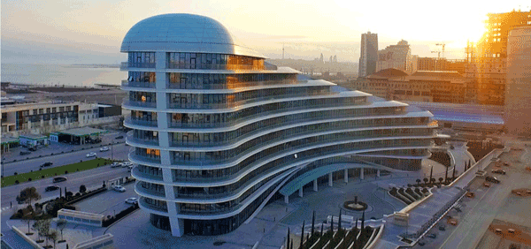
Був розрахований загальний вуглецевий слід від проєкту протягом усього життєвого циклу, що само є інноваційною методологією оцінки взаємодії будівлі з навколишнім середовищем.
Максимальну кількість балів за BREEAM проєкт набрав у категоріях:
- «Здоров'я і благополуччя»;
- «Транспортна доступність»;
- «Економне водоспоживання»
Baku White City Office Building
Питоме річне споживання енергії (за результатами симуляції енергоспоживання) - 78,43 кВт • рік/м ².
Річний вуглецевий слід - 44 кг/м ².
Середній час експлуатації приміщень за рік - 3120 год.
На етапі ескізу проводилося спеціальне дослідження планування акустичного комфорту всередині будівлі, а також враховувалась інсоляція всіх приміщень.
Фахівці розглядали різні варіанти орієнтації будівлі в просторі, і в результаті архітектори змогли досягти максимальної інсоляції для 100% робочих місць. Удалося знизити й негативний вплив від затінення будівлею навколишніх будівель.
Конструкція офісної будівлі передбачає скорочення загального числа колон у всіх приміщеннях, що дозволяє забезпечити варіативність в організації простору кожного офісу, свободу у виборі планування і розміщення обладнання та меблів.

Slide 34
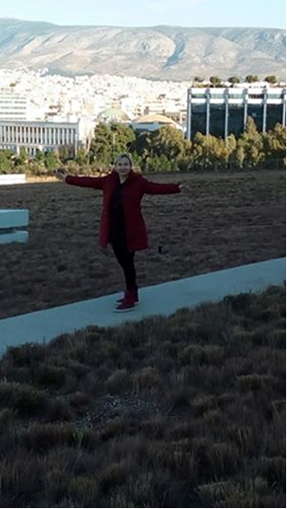
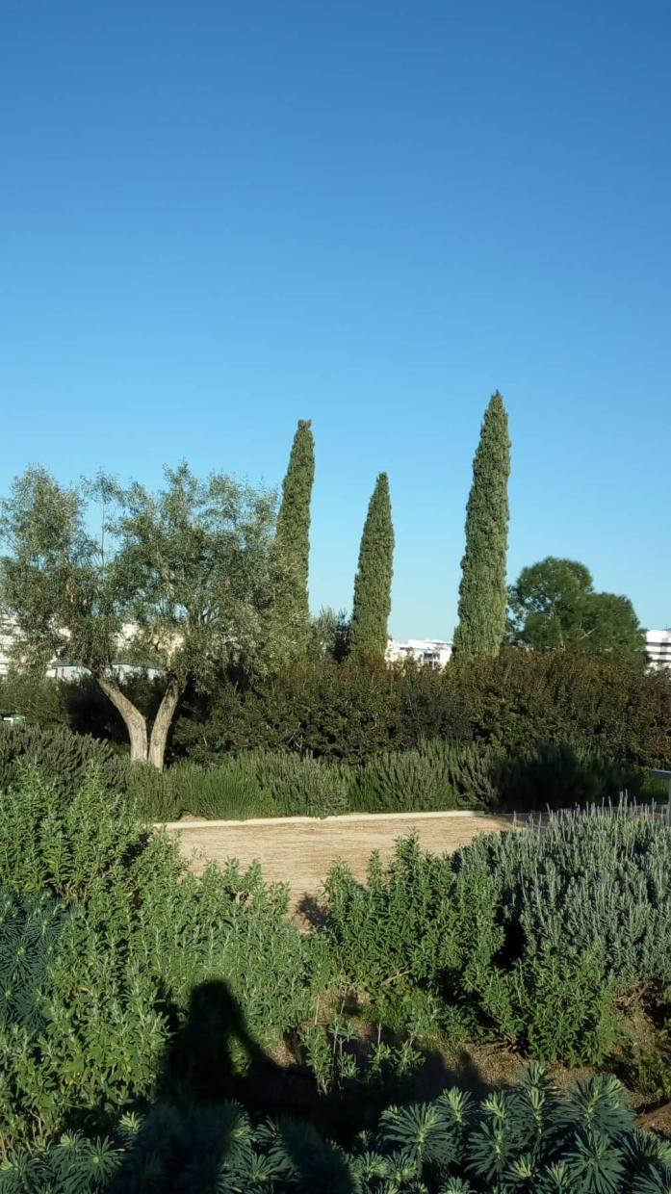
Цей проєкт був нагороджений сертифікатом LEED Platinum і є найбільшим в новітній грецькій історії
Центр Фонду Ставроса Ніархоса, Афіни, Греція (2017 р.)
Даховий парк знаходиться на висоті 32-метра від рівня землі.
Переважають оливкові дерева та пишна середземноморська рослинність.
Більше 25 550 м² повністю озеленені системами ZinCo.
Для необхідної іригації для всіх зелених зон використовується система крапельного зрошення.
У парку висаджено 1450 нових дерев і 280000 чагарників

Slide 35
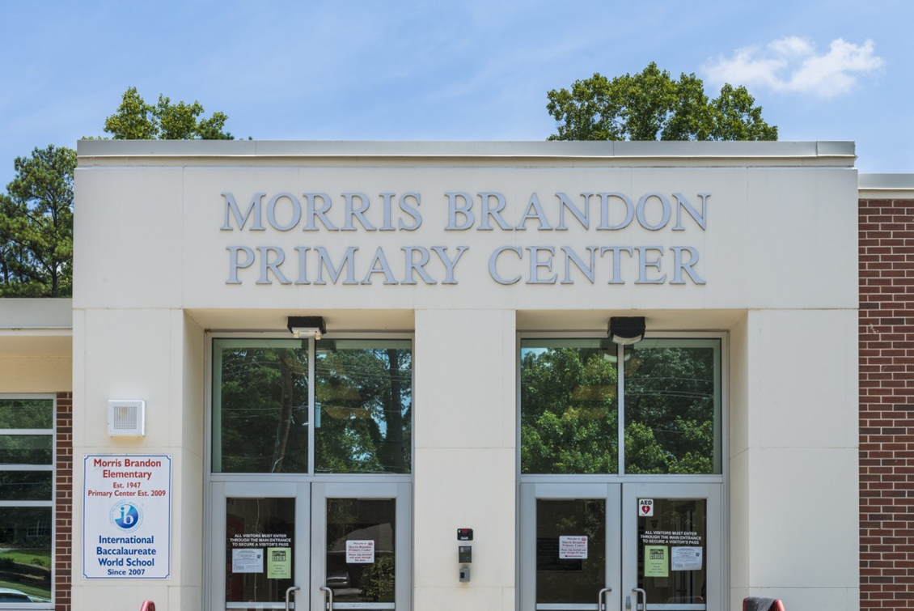
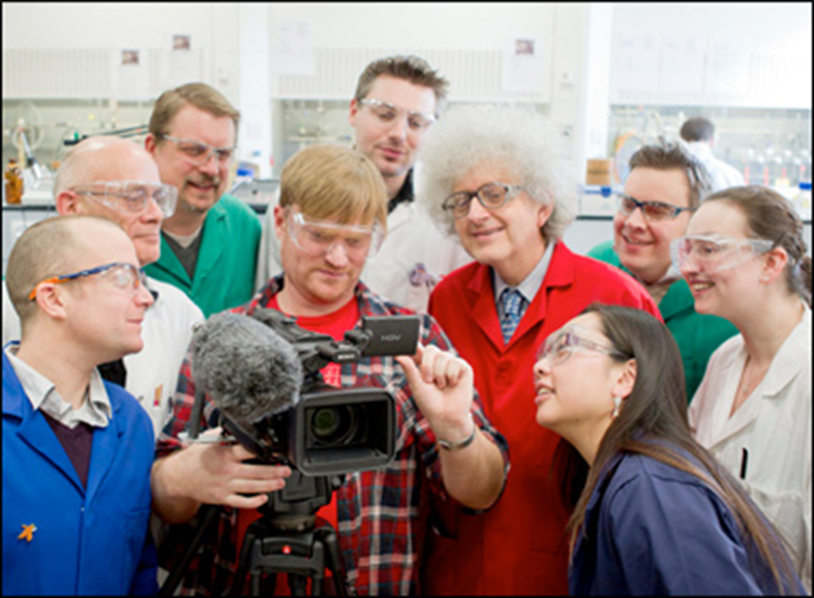
Приклади
Початкова школа, Brandon
(BREEAM - Видатний)
Лабораторія Вуглецевої нейтралі
Glaxo Smith Kline для стійкої хімії,
Ноттінгем, Великобританія
(BREEAM - Видатний

Slide 36
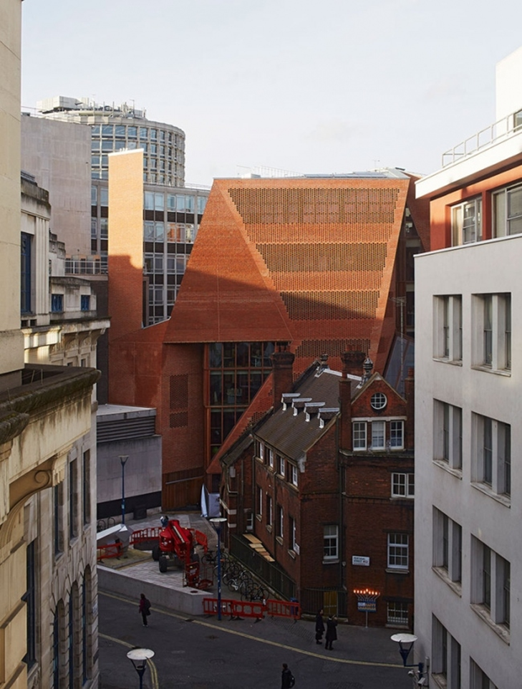
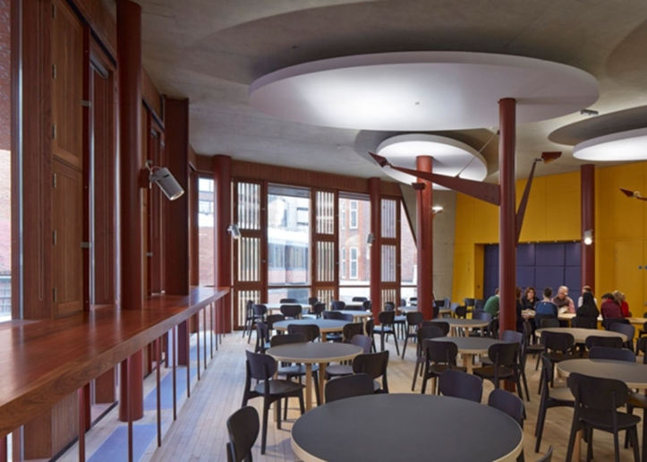
Приклад
Студентський центр SWEE HOCK (BREEAM - Видатний)

Slide 37
Частина 6.
Об’єкти, сертифіковані за стандартом LEED в Україні

Slide 38
За стандартом LEED сертифіковано будівлю посольства США в Україні, вул. Сікорського, 4, м. Київ, та наразі сертифікується інноваційний парк UNIT City, а також інновацйний парк Lviv Tech. City.
Із заяв девелоперів стало відомо щодо проходження сертифікації офісно-торгово-розважального центру на вул. Оленівській, 23 (DGNB), а також бізнес-центру K/MOST по вул. Зоологічна, 5/1А (LEED).
Сертифікацію BREEAM рівня Good має бізнес-центр «Астарта» за адресою вул. Ярославська, 48, м. Київ.
Бізнес-парк «Оптима-плаза» у Львові, вул. Наукова (7А, 7В) сертифіковано за системою BREEAM In-Use та має оцінку Very Good.
Супермаркет мережі «Billa» на вулиці Анни Ахматової, 49 сертифіковано за системою DGND Silver, будівля є першим «зеленим» супермаркетом у Східній Європі
Об’єкти, сертифіковані за стандартом LEED в Україні

Slide 39
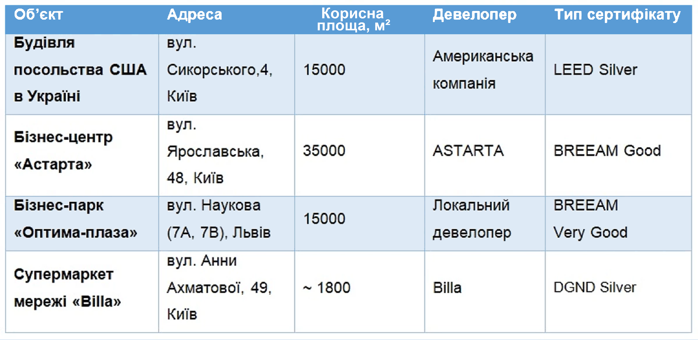
Об’єкти, сертифіковані за стандартом LEED в Україні
https://www.internationale-bauausstellung-hamburg.de/en/projects/the-building-exhibition-within-the-building-exhibition/smart-material-houses/biq/projekt/biq.html

Slide 40
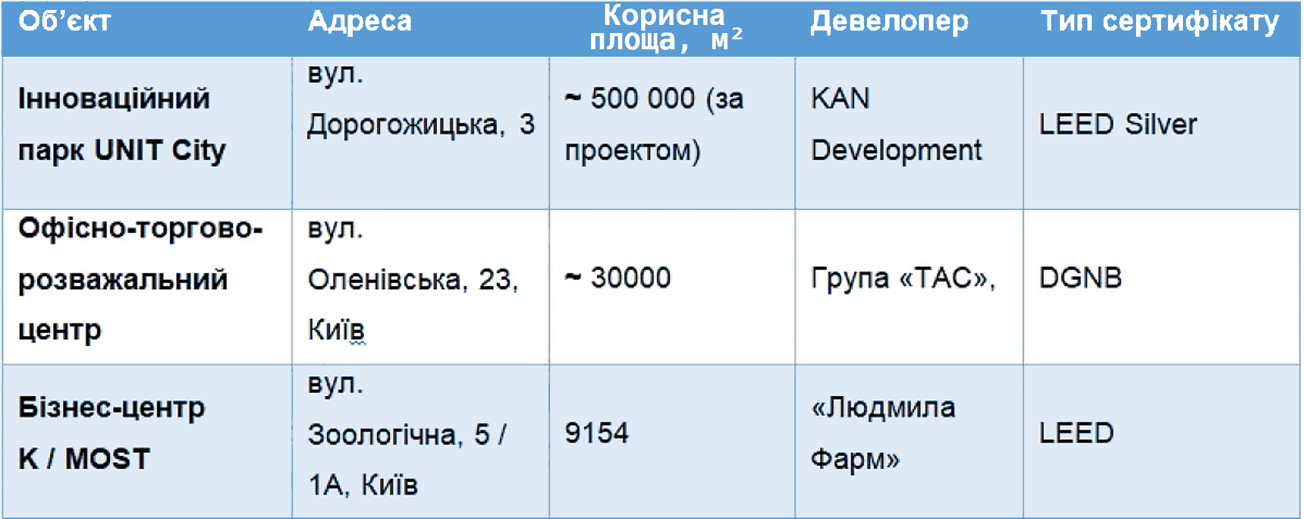
Об’єкти в процесі стратифікування

Slide 41
Частина 7.
Сертифікація за стандартом DGNB
Сертифікація за стандартом DGNB
Сертифікація за стандартом DGNB

Slide 42
Основною відмінною рисою сертифікації за системою DGNB - використання принципів довгострокової оцінки
Суттєва перевага німецького стандарту перед широко поширеними BREEAM і LEED.
Система сертифікації Ради Німеччини враховує не тільки процес зведення будівлі і підбір використовуваних матеріалів, а й оцінює програму експлуатації будівлі на найближчі п'ятдесят років.
На відміну від BREEAM і LEED, де пропагують "зелене" будівництво, в DGNB закликають до "синього" девелопменту.
Рейтинг має 4 оцінки:
сертифіковане,
срібло,
золото
платина.

Slide 43
Основні критерії оцінки:
Екологічність (життєвий цикл, місцевий вплив на навколишнє середовище, забезпечення сталого використання ресурсів, попит на питну воду і обсяг стічних вод та ін.);
Економічність (експлуатаційні витрати, інвестиційна привабливість тощо);
Функціональність і комфорт (тепловий комфорт, акустичний комфорт, мікроклімат тощо);
Технічні критерії (легкість очищення будівельних компонентів, зручність утилізації, звукоізоляція, мобільна інфраструктура тощо);
Організація процесу (проєктування, будівництво, експлуатація, демонтаж);
Оцінювання ділянки та району розташування.
Система оцінювання DGNB (German Sustainable Building Council) це німецький стандарт оцінки екологічної та енергетичної стійкості будівлі.
З'явився відносно недавно, але за цією системою вже атестовано близько 1000 об'єктів. Відноситься до прогресивних стандартів другого покоління, адже включає в себе кращі методи і підходи до оцінки
.

Slide 44
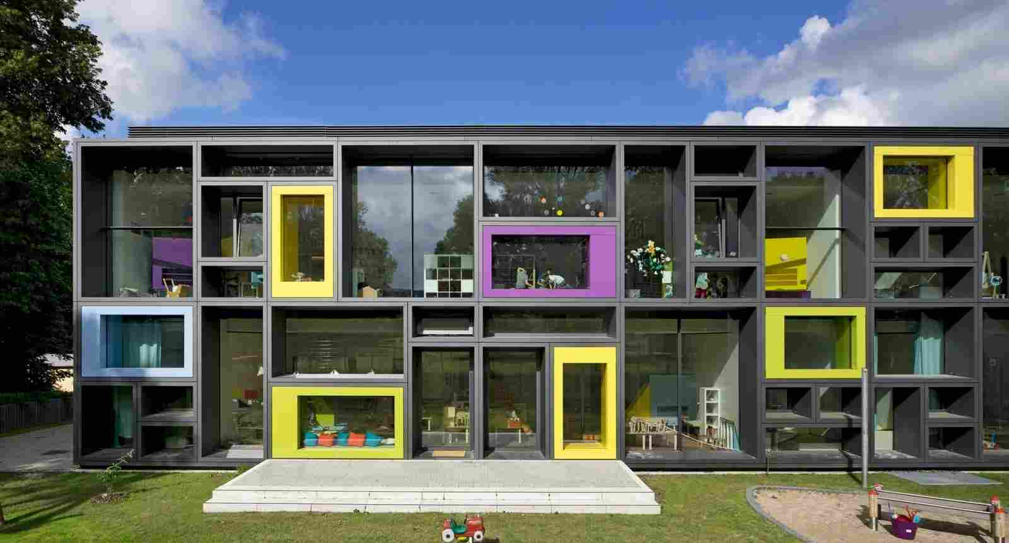
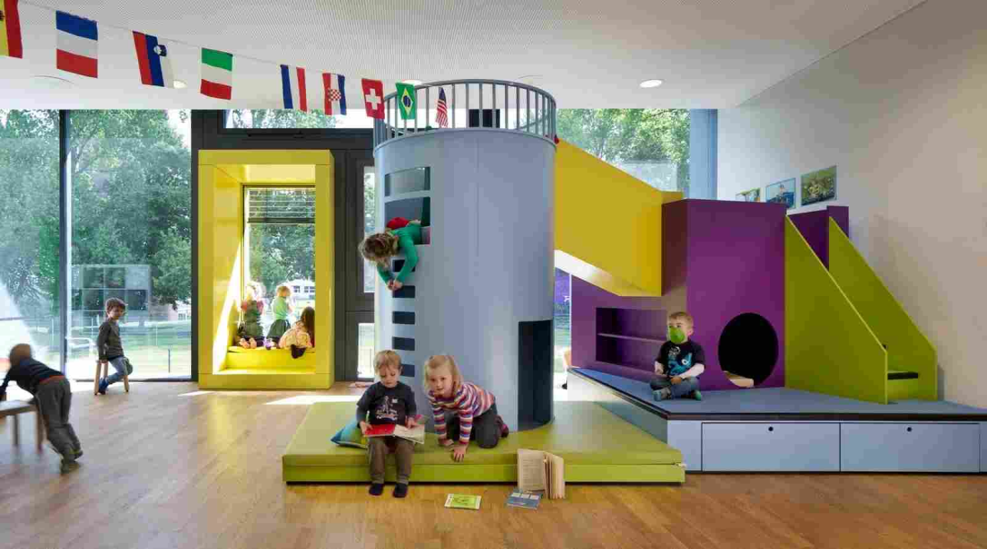
Приклад
Дитячий сад Троплокідс Beiersdorf AG, Гамбург (DGNB - Платина)

Slide 45
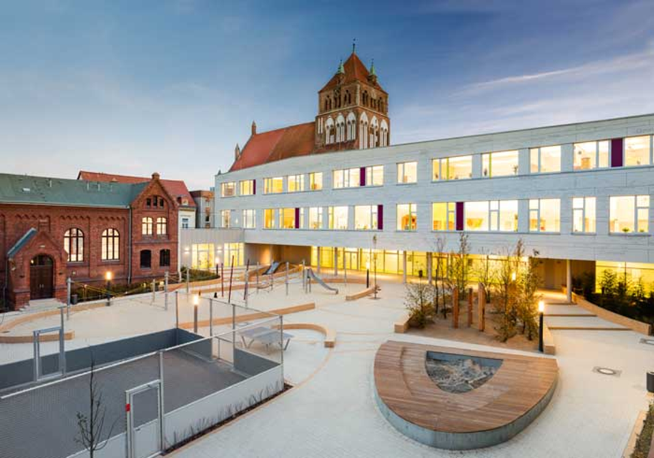
Приклад
Школа Käthe-Kollwitz, Грайфсвальд (DGNB - Золото)

Slide 46
Частина 8.
Сертифікація за стандартом CASBEE
Сертифікація за стандартом DGNB
Сертифікація за стандартом DGNB

Slide 47
Японський стандарт CASBEE є зразком стандарту розрахованого на найбільш інноваційні та видатні будівлі в області екологічного будівництва. Він розроблявся виходячи з таких принципів: визнання тільки найвидатніших проєктів з точки зору екологічної ефективності, простота в застосуванні, широке охоплення типів будівель, які оцінюються за системою, система повинна відображати проблеми і питання сталого розвитку, найбільш значущі на регіональному рівні Японії і країн Азії. Система може застосовуватися як в процесі проєктування, так і на етапах введення будівлі в експлуатацію. Більш того існує стандарт CASBEE, який можна застосовувати до вже існуючих будівель і об'єктів реконструкції. Стандарт має унікальну структуру і оцінює не тільки саму будівлю, а й належну їй ділянку - всю екосистему нового будівництва. Крім того, стандарт оцінює так само внесок, який вносить побудований будинок в загальносвітові проблеми людства.
Японський стандарт CASBEE є зразком стандарту розрахованого на найбільш інноваційні та видатні будівлі в області екологічного будівництва.
Принципи стандарту CASBEE :
визнання тільки найвидатніших проєктів з огляду на екологічну ефективність,
простота в застосуванні,
широке охоплення типів будівель, які оцінюються, система повинна відображати проблеми і питання сталого розвитку, найбільш значущі на регіональному рівні Японії і країн Азії;
система може застосовуватися як в процесі проєктування, так і на етапах введення будівлі в експлуатацію.
Стандарт CASBEE, який можна застосовувати до вже існуючих будівель і об'єктів реконструкції. Стандарт має унікальну структуру і оцінює не тільки саму будівлю, а й належну їй ділянку - всю екосистему нового будівництва. Крім того, стандарт оцінює так само внесок, який вносить побудований будинок в загальносвітові проблеми людства

Slide 48
Завдяки своєму високому технічному рівню, стандарт створює дуже складну систему критеріїв. Всі будівлі, сертифіковані по CASBEE, мають інноваційні особливості і застосовують велику кількість сучасних методів моделювання в процесі проєктування. Велика частина критеріїв CASBEE присуджується на основі кількісних показників. Проте, занадто висока планка технічного стандарту стала одним з головних стримуючих факторів на шляху його ринкового впровадження. Саме цим пояснюється така невелика кількість будівель, сертифікованих з моменту його створення - 2001 року (LEED був запущений у 2000 році) - всього 23 будівлі на 2007 рік (27). Додатковим стимулом для повсюдного впровадження стандарту може стати державне стимулювання - так в 2007 році стандарт був оголошений обов'язковим для всіх об'єктів нового будівництва. CASBEE не може бути названий міжнародним стандартом через обмежену територію застосування
Будівлі, сертифіковані за CASBEE, мають інноваційні особливості і застосовують велику кількість сучасних методів моделювання в процесі проєктування.
Велика частина критеріїв CASBEE присуджується на основі кількісних показників. Проте занадто висока планка технічного стандарту стала одним з головних стримувальних факторів на шляху його ринкового впровадження.
Саме цим пояснюється така невелика кількість будівель, сертифікованих з моменту його створення - 2001 року (LEED був запущений у 2000 році) - всього 23 будівлі на 2007 рік (27).
Додатковим стимулом для повсюдного впровадження стандарту може стати державне стимулювання - так в 2007 році стандарт був оголошений обов'язковим для всіх об'єктів нового будівництва. CASBEE не може бути названий міжнародним стандартом через обмежену територію застосування.

Slide 49
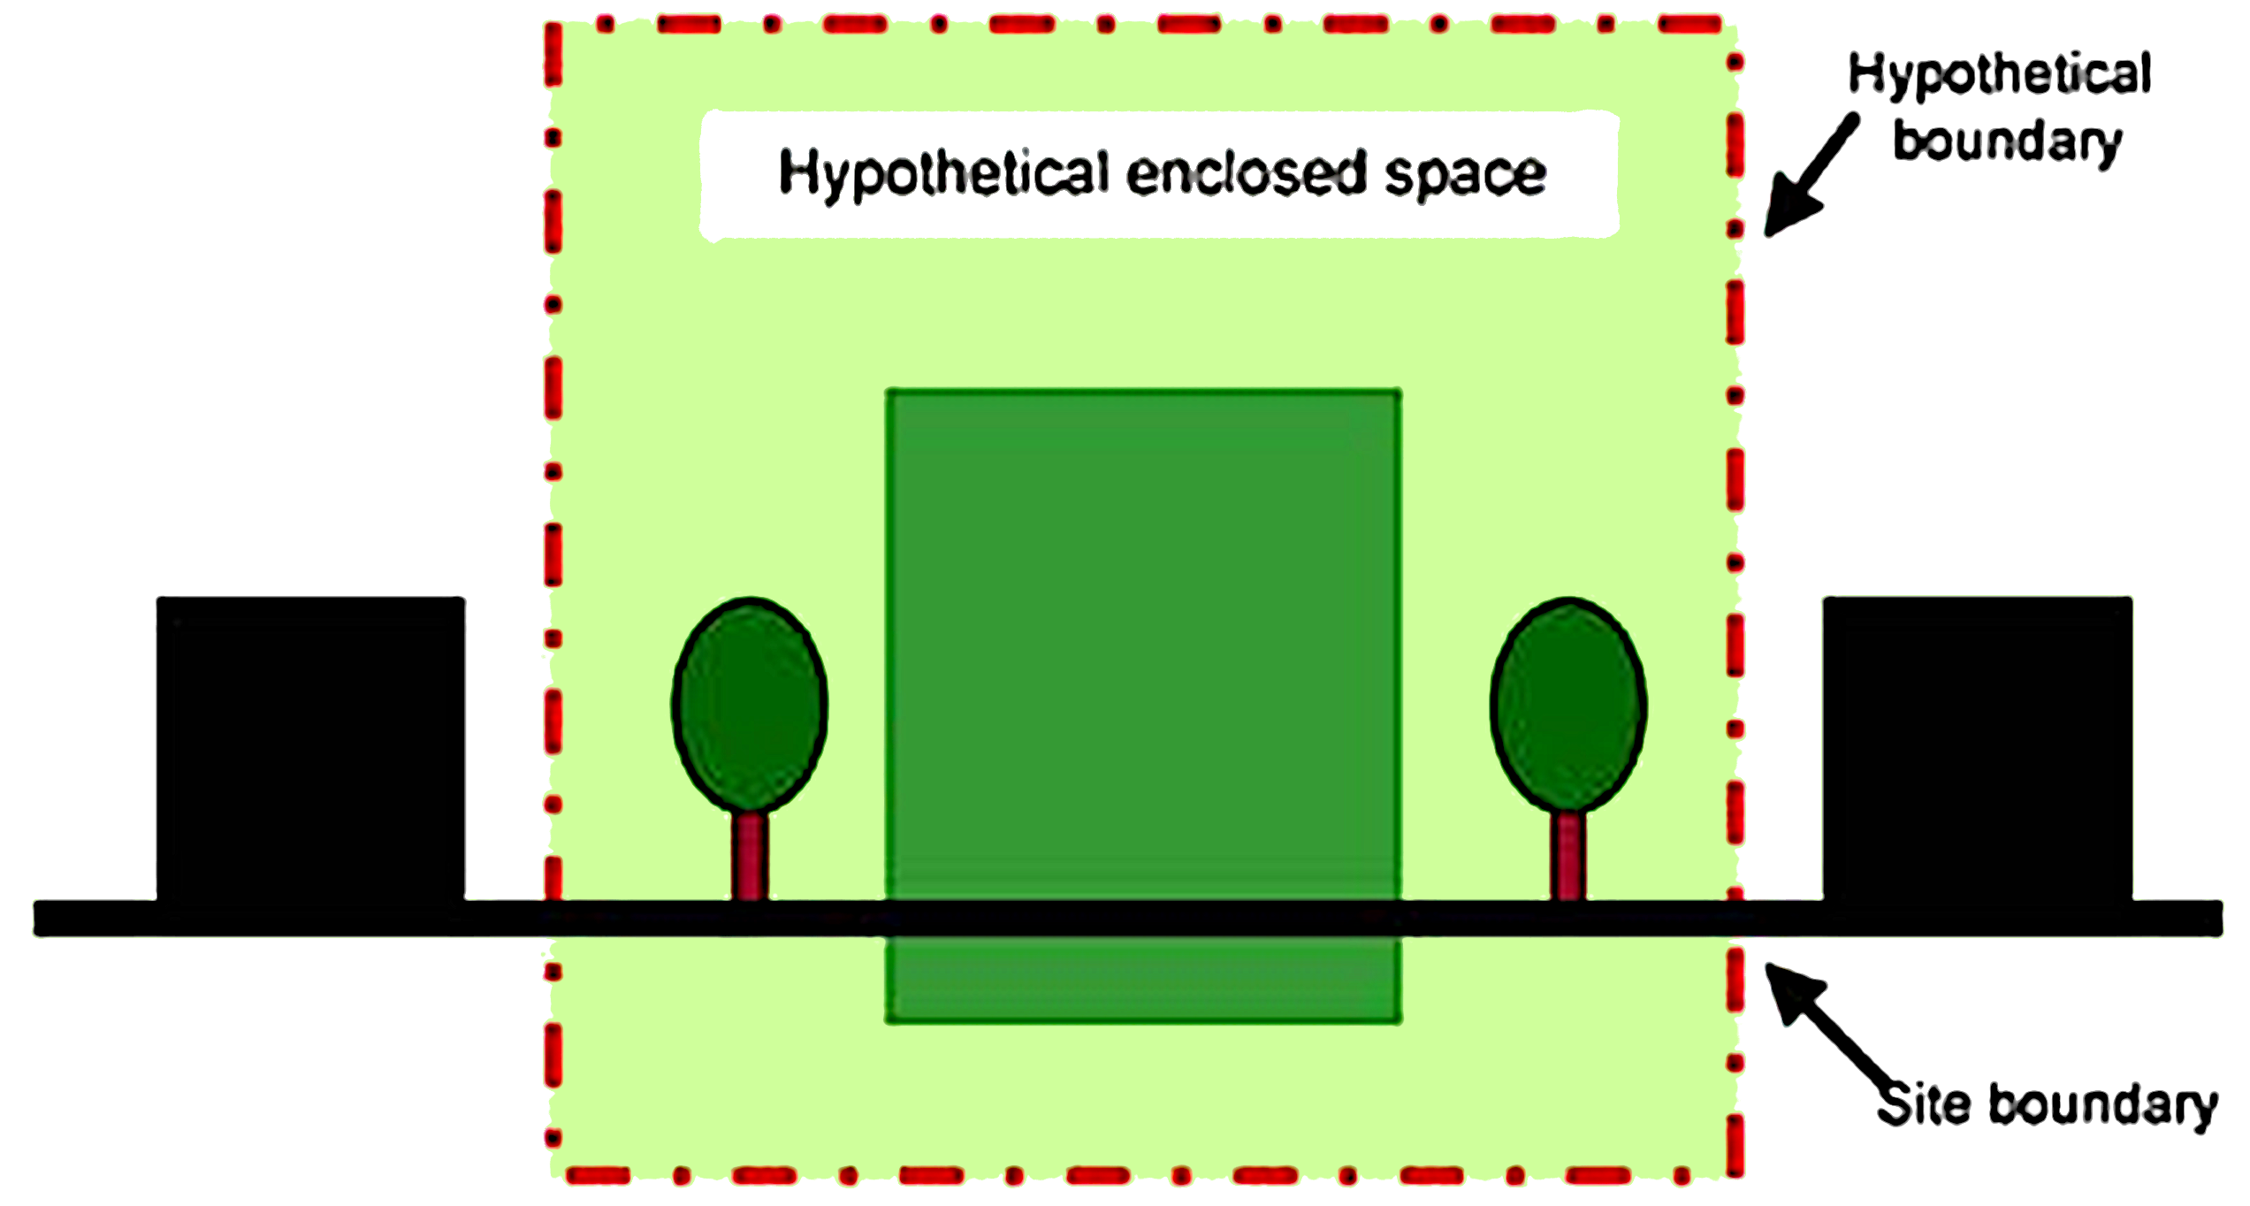
Схематичне зображення сфери дії стандарту CASBEE

Slide 50
Частина 9.
Сертифікація будівель по стандарту
WELL Building Standard
Сертифікація за стандартом DGNB
Сертифікація за стандартом DGNB
Сертифікація “здорових” будівель по стандарту WELL Building Standard

Slide 51
Критерії оцінки стандарта WELL :
1. Повітря та система вентиляції. Накопичення СО₂ в повітрі знижує продуктивність праці, впливає на роботу мозку та загалом підвищує втомленість організму. Використання протимікробних мийних засобів для прибирання знижує якість повітря та викликає алергічні реакції та інші респіраторні захворювання. Поряд з цим, одна з вимог WELL Building Standard – це заборона палити в будівлі, навіть електронні пристрої для паріння.
2. Якість питної води. Речовини, що використовують для очищення води, здатні накопичуватися в організмі та спричиняти захворювання ШКТ.
3. Освітлення та рівень інсоляції. Природне освітлення робочих місць чинить не тільки санітарно-гігієнічний ефект, але й підвищує розумову здатність та пам’ять. Планувати робочий простір необхідно з урахуванням доступу сонячного світла.
WELL Building Standard – це оцінка виключно тих факторів, що напряму впливають на стан здоров’я та самопочуття працівників. Сертифікація WELL базується на наукових доказах, технічних вимогах, яким мають відповідати сучасні офісні будівлі
Сертифікація WELL для України абсолютно нова.
Але в світі вже 135 будівель отримали сертифікати Well Building Standard, а 984 будівлі — саме в процесі сертифікації .

Slide 52
Критерії оцінювання стандарту WELL :
(продовження)
4. Акустичний комфорт впливає на умови праці в офісі.
5. Фітнес. “Сидяча” довготривала робота у незручному положенні викликає у працівників скелетно-м’язові захворювання. Це не тільки знижує їхню працездатність, але й, іноді, змушує працівників брати лікарняні. Тому, розповсюдженою практикою є облаштування спортзалів та спортивних майданчиків для працівників.
6. Якість харчових продуктів, що пропонується закладами в будівлі для працівників. Вимогою стандарту є виключення зі складу харчових продуктів трансжирів та зменшення кількості газованих напоїв з великим вмістом цукру.
Сертифікат
WELL Building Standard:
WELL Silver (50-59 балів);
WELL Gold (60-79 балів);
WELL Platinum (80-100 балів).

Slide 53
Процес сертифікації WELL Building Standard :
попереднє оцінювання обʼєкта сертифікації;
попереднє тестування;
реєстрація обʼєкта в Green Business Certification Institute (GBCI);
Впровадження відповідних вимог, яким має відповідати обʼєкт сертифікації відповідно до стандарту WELL;
Розроблення звіту про результати впровадження вимог стандарту WELL та надання його на розгляд в GBCI;
Виїзд на обʼєкт WELL Assessor для відбирання проб після впровадження вимог стандарту.
Для можливості вимірювати та встановлювати відповідність будівлі сучасним стандартам, науковці протягом семи років проводили архітектурні та медичні дослідження.
У результаті, вдалося розробити унікальний технічний метод WELL Building Standard для оцінки «здоров’я» будівлі

Slide 54
Підвищення ринкової вартості обʼєкту нерухомості
Бути першим в Україні хто отримав сертифікат WELL, а отже бути лідером ринку
Скорочення випадків відсутності працівників через захворювання та плинності трудових ресурсів
Підвищення продуктивності праці та, як результат, збільшення прибутку
Скорочення витрат на медичне страхування
Скорочення витрат на експлуатацію будівлі
Підвищення корпоративної та соціальної відповідальності
Переваги

Slide 55
Частина 10.
Зелені стандарти України
Сертифікація за стандартом DGNB
Сертифікація за стандартом DGNB
Сертифікація “здорових” будівель по стандарту WELL Building Standard

Slide 56
Завдяки своєму високому технічному рівню, стандарт створює дуже складну систему критеріїв. Всі будівлі, сертифіковані по CASBEE, мають інноваційні особливості і застосовують велику кількість сучасних методів моделювання в процесі проєктування. Велика частина критеріїв CASBEE присуджується на основі кількісних показників. Проте, занадто висока планка технічного стандарту стала одним з головних стримуючих факторів на шляху його ринкового впровадження. Саме цим пояснюється така невелика кількість будівель, сертифікованих з моменту його створення - 2001 року (LEED був запущений у 2000 році) - всього 23 будівлі на 2007 рік (27). Додатковим стимулом для повсюдного впровадження стандарту може стати державне стимулювання - так в 2007 році стандарт був оголошений обов'язковим для всіх об'єктів нового будівництва. CASBEE не може бути названий міжнародним стандартом через обмежену територію застосування
Стандарт СОУ.ОЕМ 08.036.067:2012 Зелений офіс
Основні завдання :
збереження енергії, води;
раціональне використання ресурсів;
сталі закупівлі;
обмеження вмісту небезпечних для довкілля та здоров’я людини речовин у матеріалах і засобах, що використовуються для забезпечення функціювання офісу;
зменшення утворення та ефективне управління відходами.
Не менше 50% додаткових критеріїв стандарту повинні бути виконані для отримання екологічного сертифікату класу «Standard»,
не менше 70% – для класу «Premium» і 90% – для «Platinum» класу.
Процедура оцінювання відповідності стандарту «Зелений офіс» проводиться за схемою екологічної сертифікації згідно з ISO 14024 і дозволяє чітко зрозуміти, чи відповідає організація встановленим вимогам. Такий підхід відповідає міжнародній практиці і правилам ділової етики.
В Україні стандарт «Зелений офіс» був розроблений національним технічним комітетом стандартизації ТК 82 «Охорона довкілля» та прийнятий у 2012 році.
В основу стандарту була покладена концепція «зелений офіс» та показники за кращими практиками її впровадження у поєднанні з критеріями визнаних на міжнародному рівні систем оцінки будівель і споруд LEED, BREEAM, DGNB. Стандарт встановлює обов'язкові та додаткові критерії, за якими оцінюється екологічна результативність організації
Додатково для окремих навчальних приміщень прийнято стандарт Зелений клас СОУ ОЕМ 08.002.37.078:2020

Slide 57
ДСТУ 14024:2018 (ISO 14024:2018, IDT).
Громадські будівлі. Екологічні критерії та метод оцінювання життєвого циклу на етапах проєктування та будівництва
При розробці вимог СЕМ UA.1О156.41.032 були використані вимоги технічних критеріїв економічної діяльності що встановлені:
- Делегованим регламентом Комісії (ЄС) 2021/2139 від 4 червня 2021 року до діяльності, яка суттєво сприяє пом'якшенню наслідків зміни клімату або адаптації до зміни клімату;
Делегованим регламентом Комісії (ЄС) 2023/2486 від 27 червня 2023 року до діяльності, яка суттєво сприяє сталому використанню та захисту водних і морських ресурсів, переходу до циркулярної економіки, запобіганню та контролю забруднення або захисту та відновленню біорізноманіття та екосистем.
Враховуючі національні умови застосування, стандарт містить вимоги до укриття в умовах військових і терористичних загроз
Це перший українській стандарт зеленого будівництва був розроблений національним технічним комітетом стандартизації ТК 82 "Охорона довкілля" в партнерстві з Київським національним університетом архітектури та будівництва та ВГО "Жива планета"
Стандарт набув чинності 20 серпня 2025 року і впроваджений до системи екологічної сертифікації та маркування згідно з ДСТУ 14024:2018 (ISO 14024:2018, IDT).
За структурою стандарт відповідає основному набору категорії критеріїв що встановлені ISO 21929-1. Вимоги враховують критерії оцінки стандартів для громадських будинків систем BREEAM, LEED, DGNB.

Slide 58
ДСТУ 14024:2018 (ISO 14024:2018, IDT).
Громадські будівлі. Екологічні критерії та метод оцінювання життєвого циклу на етапах проєктування та будівництва (продовження)
Стандарт містить 10 категорій вимог які діляться на дві групи:
універсальних категорій (зелені) і корегованих категорій (сині).
Оцінка універсальних категорій здійснюється за базовими значеннями, які не підлягають коригуванню.
До групи коректованих категорій відносяться, ті які оцінюються за проказниками які залежать від природних, кліматичних та економічних особливостей території.
Рейтингова оцінка об’єкта будівництва, за якими визначається його екологічний клас і маркування від «бронзового» до «платинового» залежить від кількості виконаних додаткових критеріїв які пливають на поліпшення показників енергоефективності, ресурсоефективності, якості внутрішнього середовища приміщень, а також від систем менеджменту, технологій та інновацій які застосовувались при виконанні будівельних робіт.
Також рівень класу залежить від обсягів використаних екологічно сертифікованих продуктів для будівництва і внутрішнього оздоблення.
Розробка критеріїв стандарту виконувалася за підтримання проєкту "Просування енергоефективності та імплементації Директиви ЄС з енергоефективності в Україні", що виконується Deutsche Gesellschaft für Internationale Zusammenarbeit (GIZ) GmbH за дорученням Федерального міністерства економічного співробітництва та розвитку Німеччини (BMZ) та співфінансуванням Державного секретаріату Швейцарії з економічних питань (SECO)
Метод оцінювання ґрунтується на методі оцінювання життєвого циклу з використанням функції бажаності Харрінгтона.
.

Slide 59
Остаточна редакція проєкту прДСТУ ХХХХ:202Х Зелені конструкції. Методи визначення теплотехнічних та газообмінних характеристик рослинних шарів
Стандарт містить вимоги до визначення газообміну в рослинах (розділ 4), опору теплопередачі та охолоджувального ефекту рослинного шару зелених покриттів (розділ 5) та вертикального або горизонтального озеленення в’юнкими та ґрунтопокривними рослинами (розділ 6).
Цей стандарт розпочинає комплекс національних стандартів «Захист довкілля. Зелені конструкції».
Стандарт установлює методи визначення опору теплопередачі, охолоджувального ефекту та газообміну в рослинних шарах зелених покриттів, зелених стін, вертикального озеленення стін та горизонтального озеленення покриттів, а також рослин внутрішнього та зовнішнього озеленення в спорудах різного призначення, а також будь-яких інших озеленених об’єктів.
Цей стандарт не поширюється на інші шари зелених конструкцій та матеріали, крім рослин, оскільки такі стандарти вже існують.
.
Цей стандарт розроблено з метою впровадження в Україні методів визначення термодинамічних та газообмінних процесів у рослинах, які утворюють рослинний шар зелених конструкцій, що призначені для внутрішнього або зовнішнього озеленення.
Сертифікація об’єктів за зеленими стандартами інтенсифікується в усьому світі.
Україна активно бере участь у цьому процесі та розробляє власні унікальні стандарти зеленого будівництва

Slide 60
Додаткові матеріали
Література

Slide 61
Рекомендована література
Kravchenko М. V., Tkachenko T. M. Problems of improving the terminology and modern classification of “green” constructions for the creation of ukrainian “green” standards. Collection of Scientific New European Bauhaus. URL.: https://new-european-bauhaus.europa.eu/index_en
Certification and Sustainability Radar. URL.: https://www.jll.com/en-de/insights/cesar
Baku White City Office Building. URL.: https://ecosovetnik.su/bakuwc
Сертифікація “здорових” будівель по стандарту WELL Building Standard. URL.: https://mcl.kiev.ua/uslugi/mezhdunarodnaya-sertifikatsiya/uslugi-sertifikacii-zelenogo-stroitelstva/sertifikacija-zdorovyh-zdanij-po-standartu-well-building-standard/
Зелений офіс. URL.: https://www.ecolabel.org.ua/zelenyi-ofis
На шляху до сталого розвитку закладів освіти в Україні. URL.: https://www.ecolabel.org.ua/images/page/zeleniy-klass-2015.pdf
Введений в дію перший стандарт зеленого будівництва для громадських будинків. URL.: https://livingplanet.org.ua/novuny/vvedenij-v-diyu-pershij-standart-zelenogo-budivnitstva-dlya-gromadskikh-budinkiv

Slide 62




The project is supported by the Circular Bio-based Europe Joint Undertaking and its members.
Funded by the European Union. Views and opinions expressed are however those of the author(s) only and do not necessarily reflect those of the European Union or CBE JU. Neither the European Union nor the CBE JU can be held responsible for them.

